Slide 1
Невская Т.П.
Пунктуационный разбор предложения

Slide 2
План разбора
1.Знаки завершения
(точка ,восклицательный знак, вопросительный знак).
2.Знаки разделения (тире между подлежащим и сказуемым , знаки при однородных членах).
3.Знаки выделения (обращения , обособленные члены , уточняющие члены.)

Slide 3
Добавьте в предложения уточняющие члены и произведите пунктуационный разбор
1. Однажды мы получили письмо .
2. Здесь дыма почти не было .
3.Многие газы ,например…, легче воздуха.
4.Высокие деревья поразили нас .

Slide 4
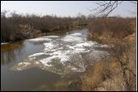
Составьте предложение о ледоходе с обособленным определением и сделайте его пунктуационный разбор
льдины , плывущие по реке
зрелище,
захватывающее своей красотой
картина ,поразившая нас

Slide 5
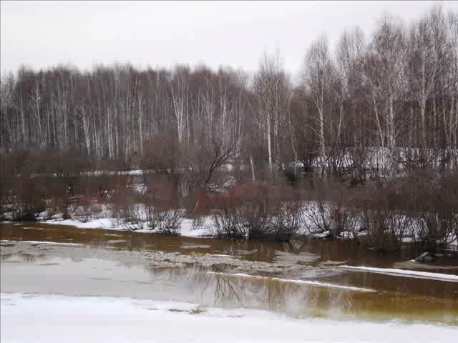
Приход весны

Slide 6
Напишите небольшой текст о весне
Художница –весна взяла в руки краски. Берёзкам подарила…Кроме бело –черных красок, появились …
Всё стало …

Slide 7
Самостоятельная работа
Из упр.332 выпишите 1 предложение (1 вариант)и 2 предложение (2 вариант) и сделайте пунктуационный разбор, составьте предложения со словами «досуг», «досужий»

Slide 8
Домашняя работа
П.54, вопросы для повторения на стр.162, упр.333

